Slide 1


Erasmus a Zaragoza
Filip Jordán, Viktor Kubajura
Gymnázium Ostrava-Zábřeh, Volgogradská 6a, příspěvková organizace

Slide 2

El Viaje
3. 3. – 12. 3. 2025
Ostrava – Praga – Madrid – Zaragoza
Zaragoza – Madrid – Krakow – Ostrava
Colegio Sagrada Familia – SAFA

Slide 3
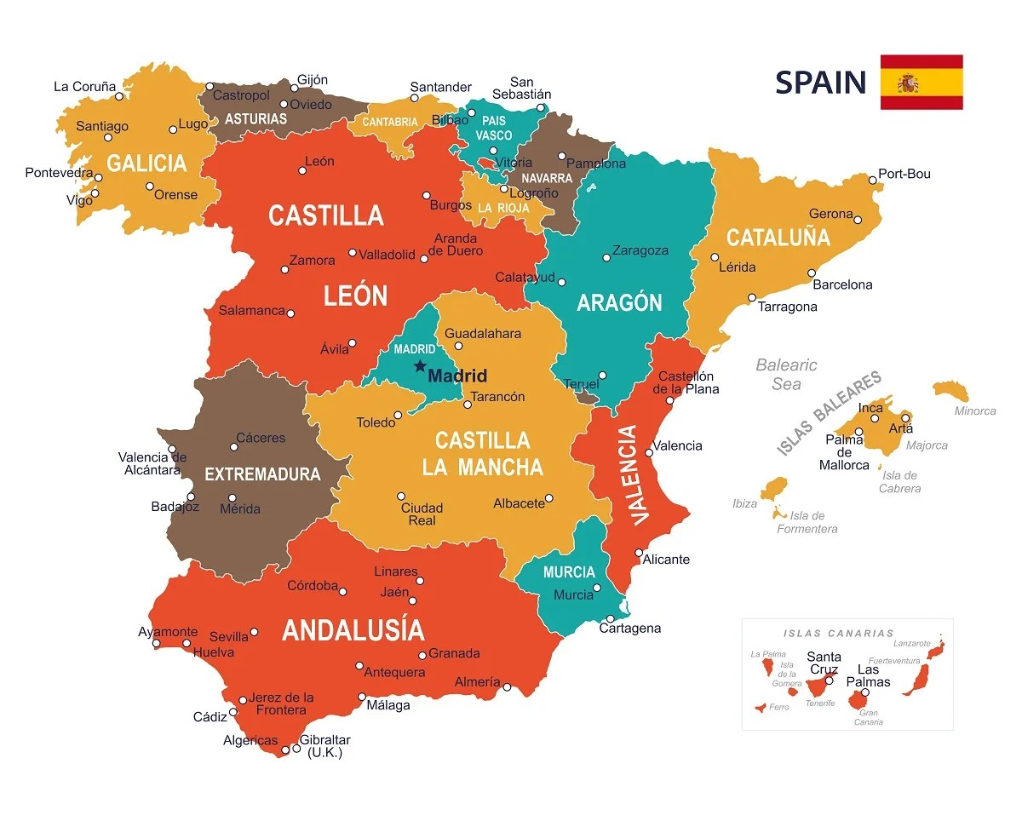
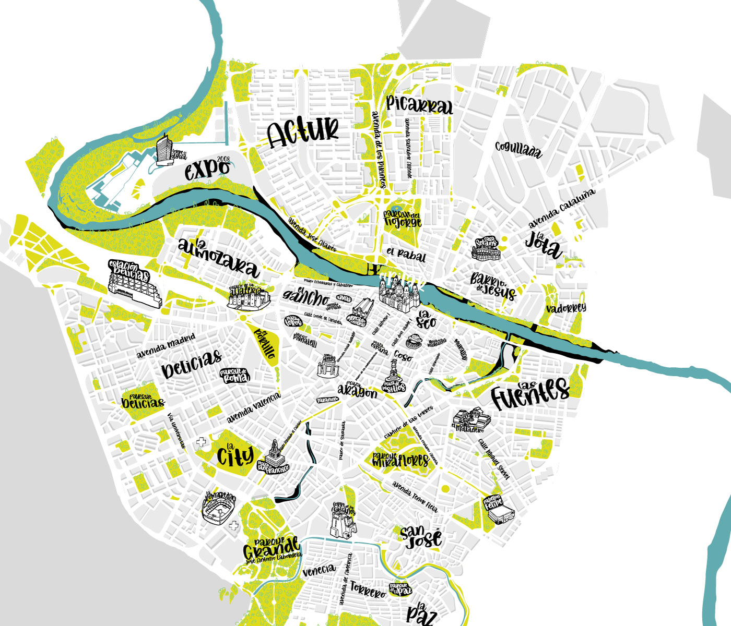

Slide 4
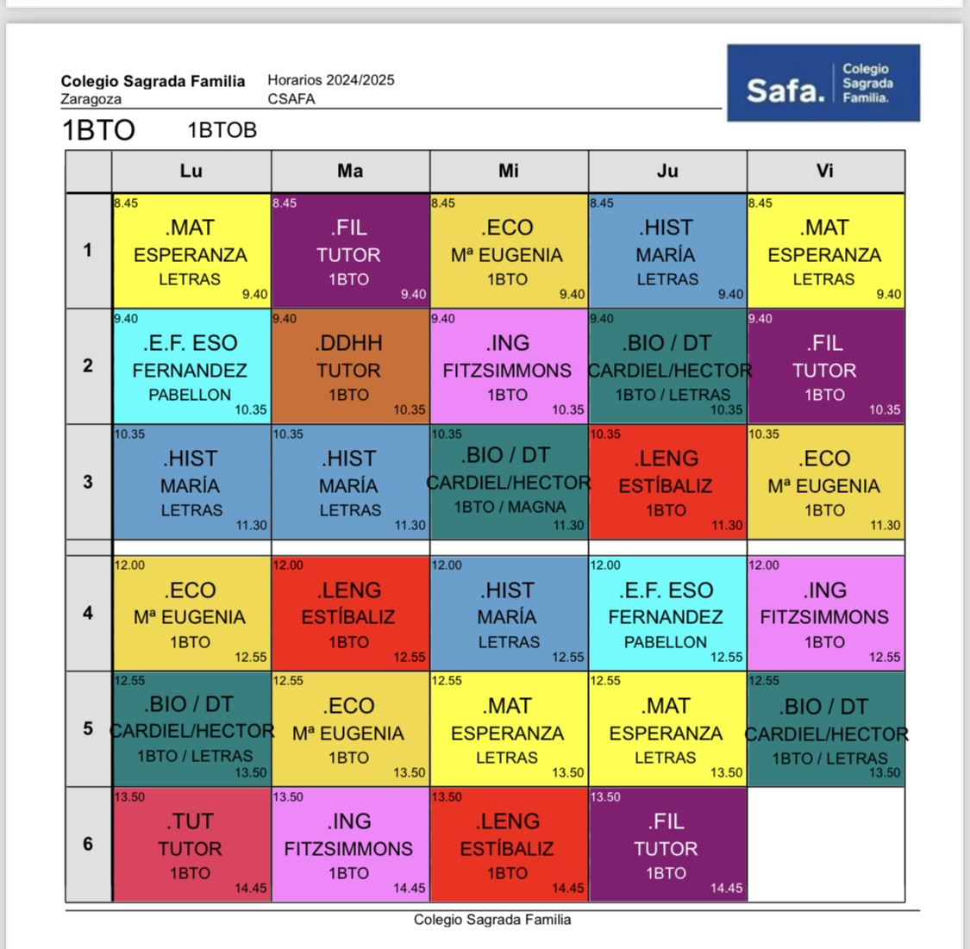
Nuestra Vida Cotidiana
7:45 – nos despertamos
8:00–8:30 – el desayuno
8:45–11:30 – la escuela
11:30–12:00 – el recreo
12:00–14:45 – la escuela

Slide 5
Nuestra Vida Cotidiana
15:00 – el almuerzo
Tiempo libre
20:30 – la cena

Slide 6
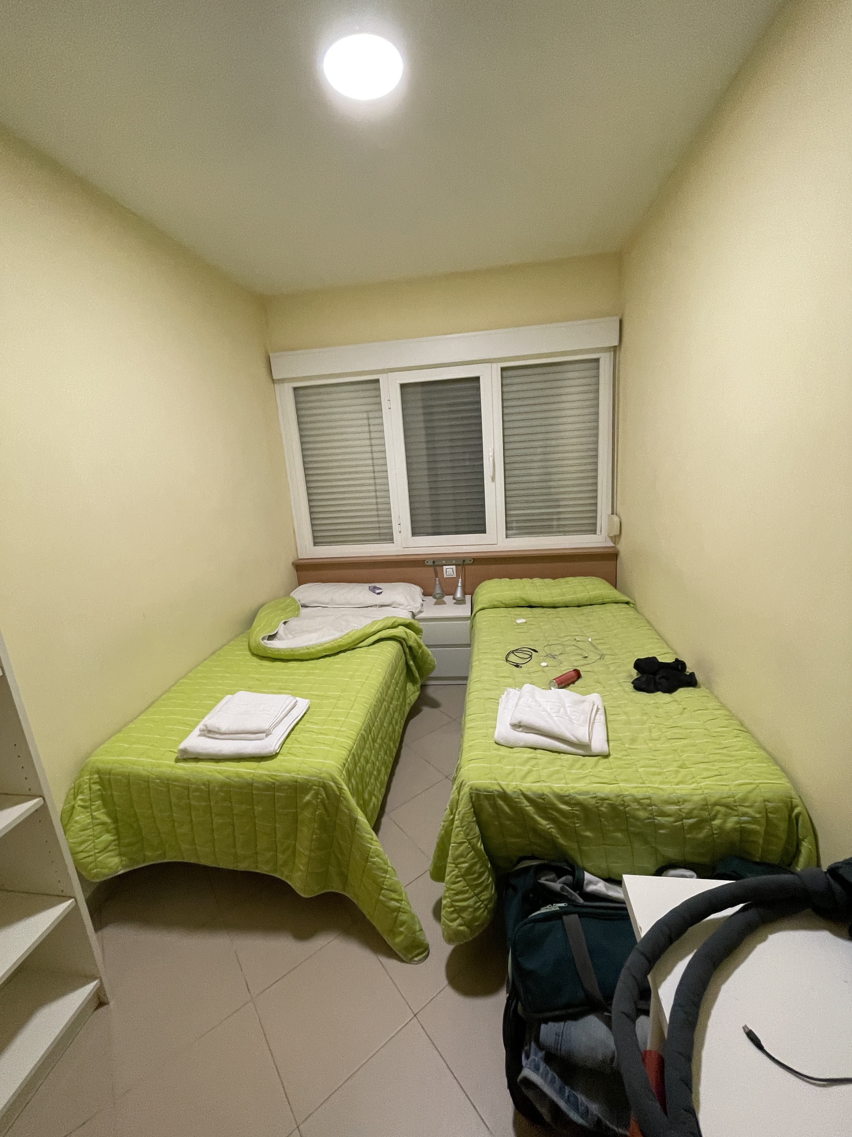

Slide 7
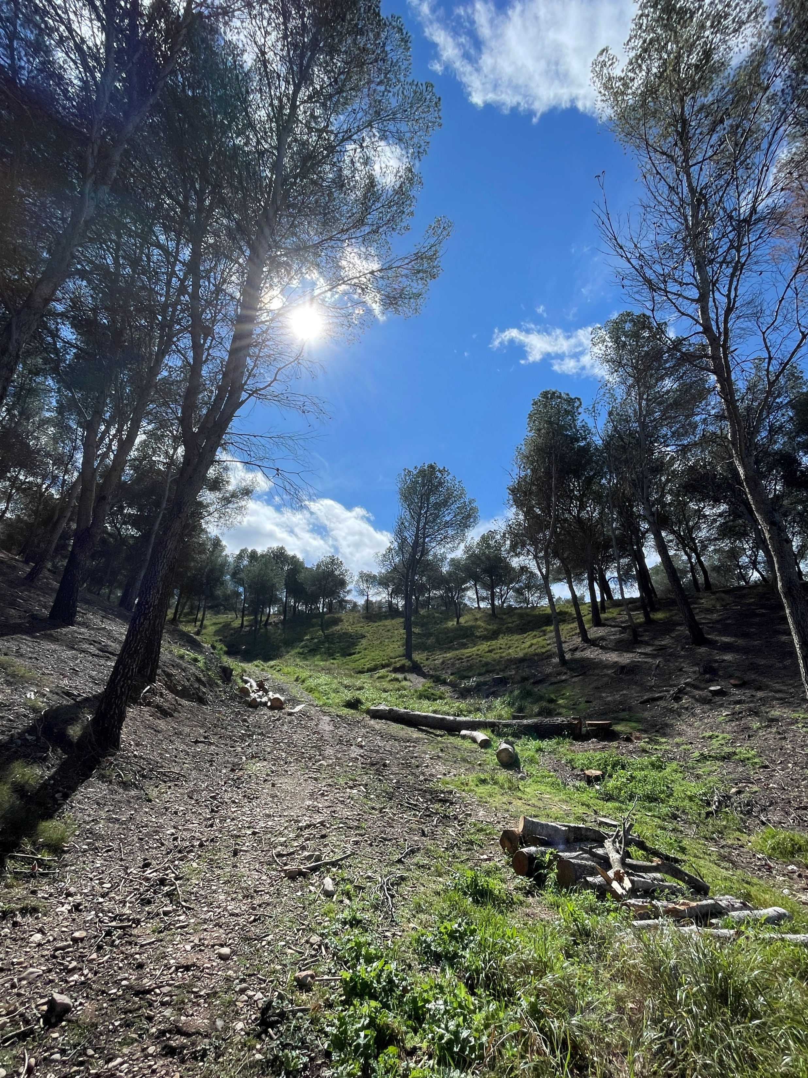
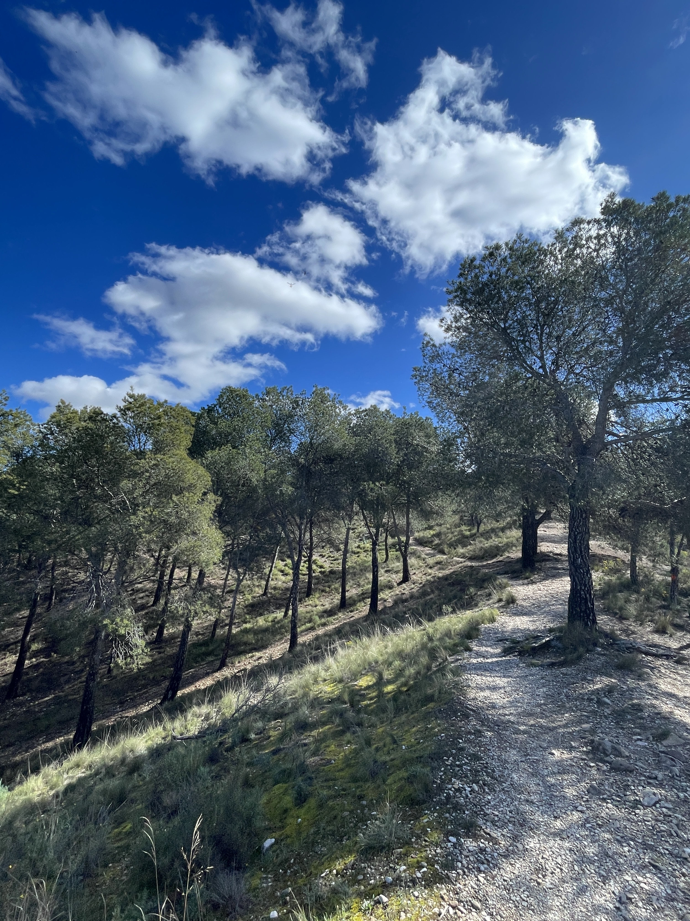
Zaragoza

Slide 8
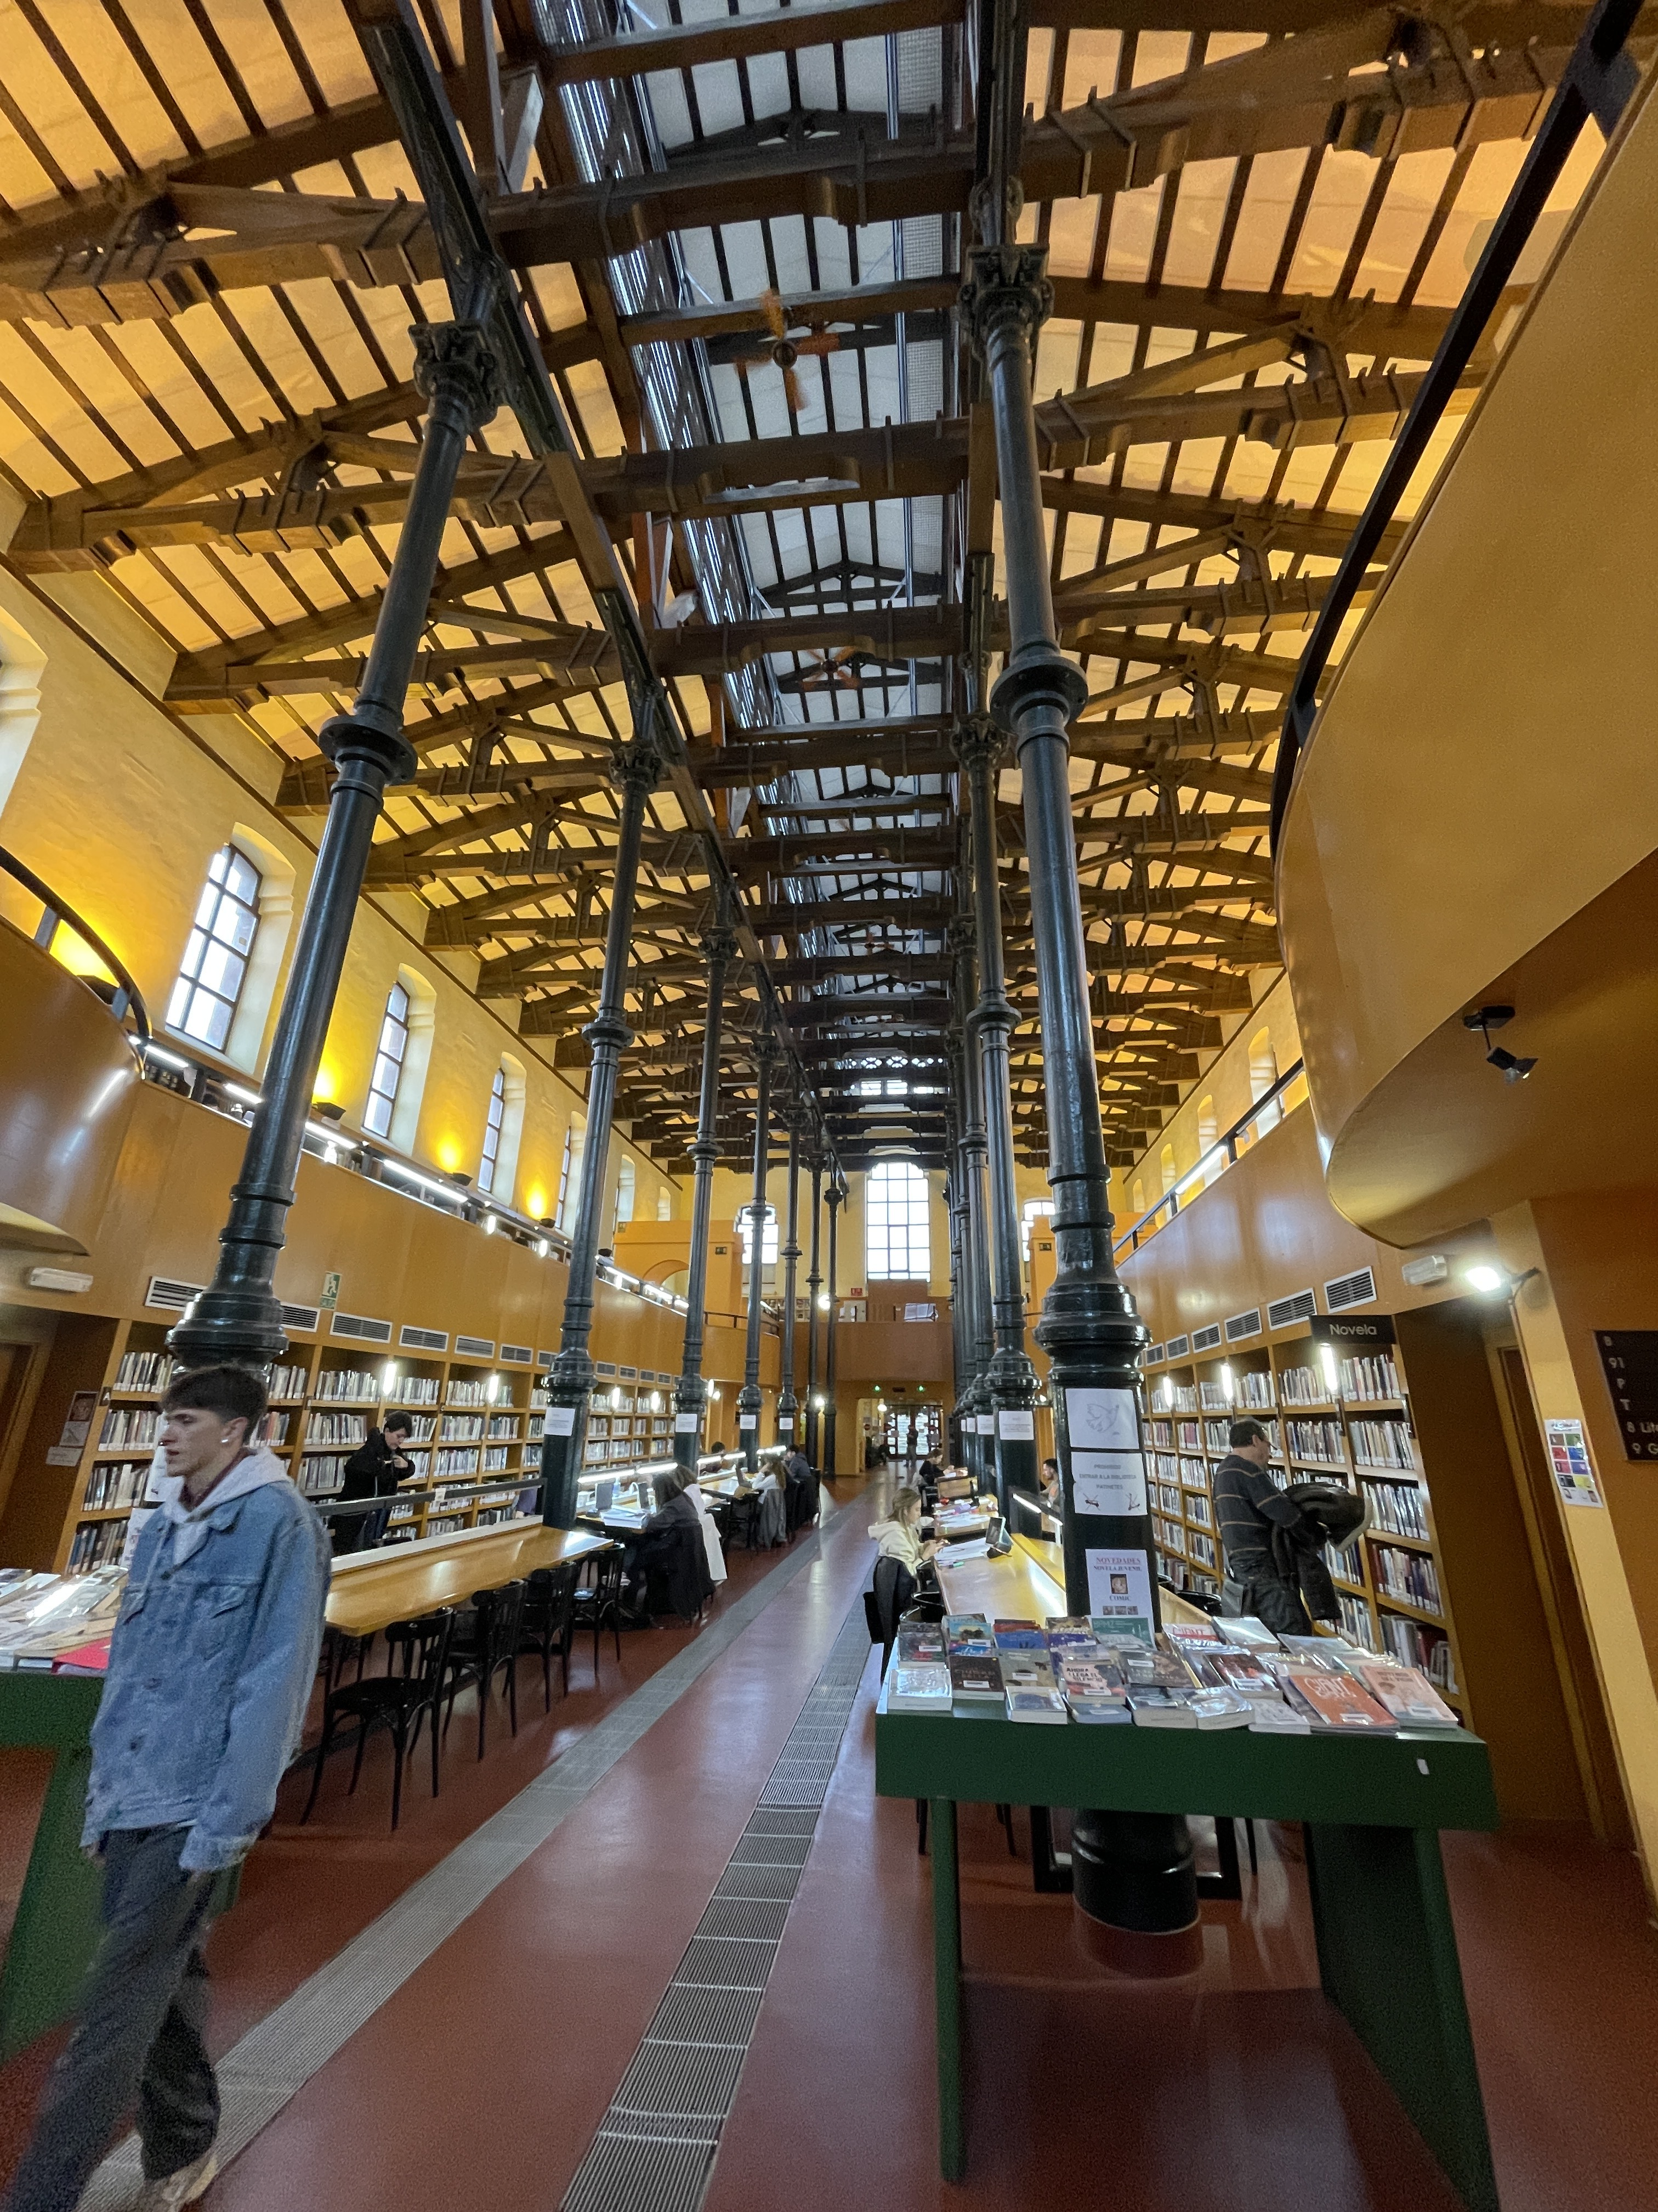
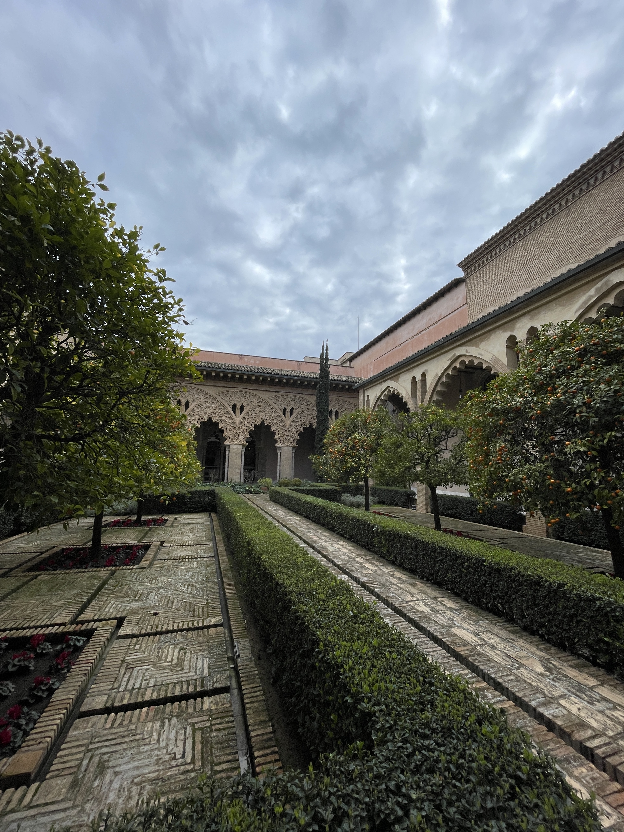
Zaragoza

Slide 9
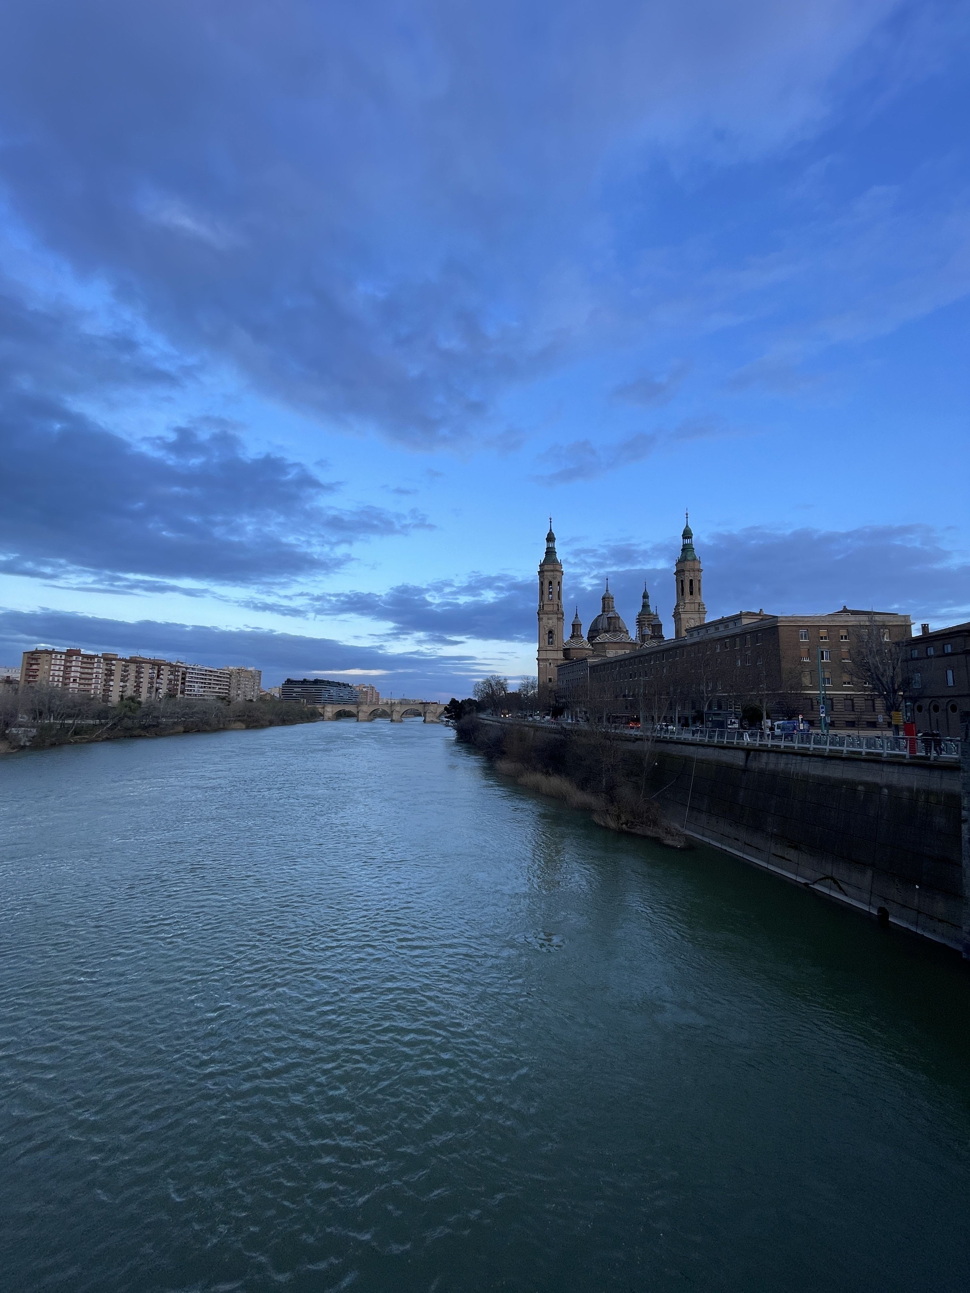
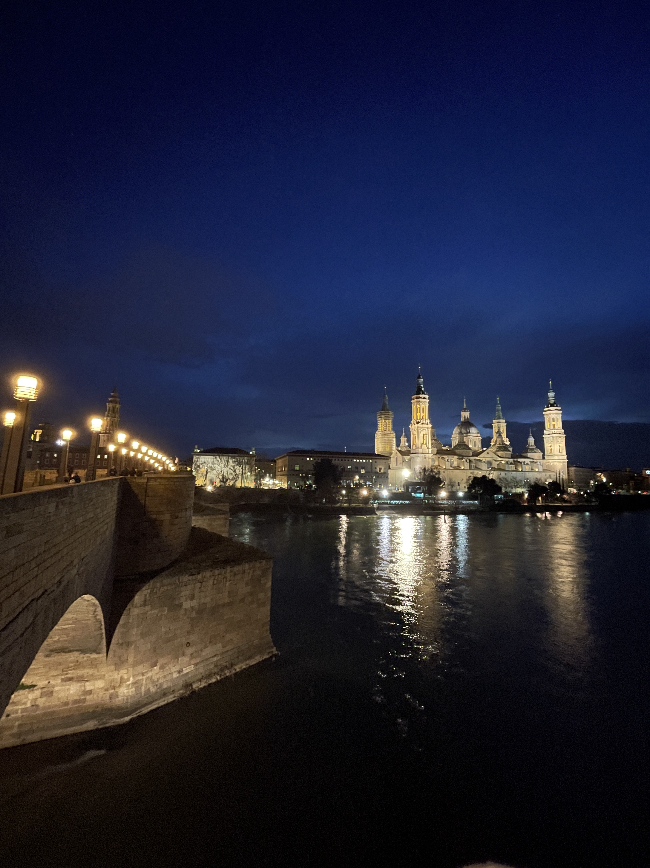
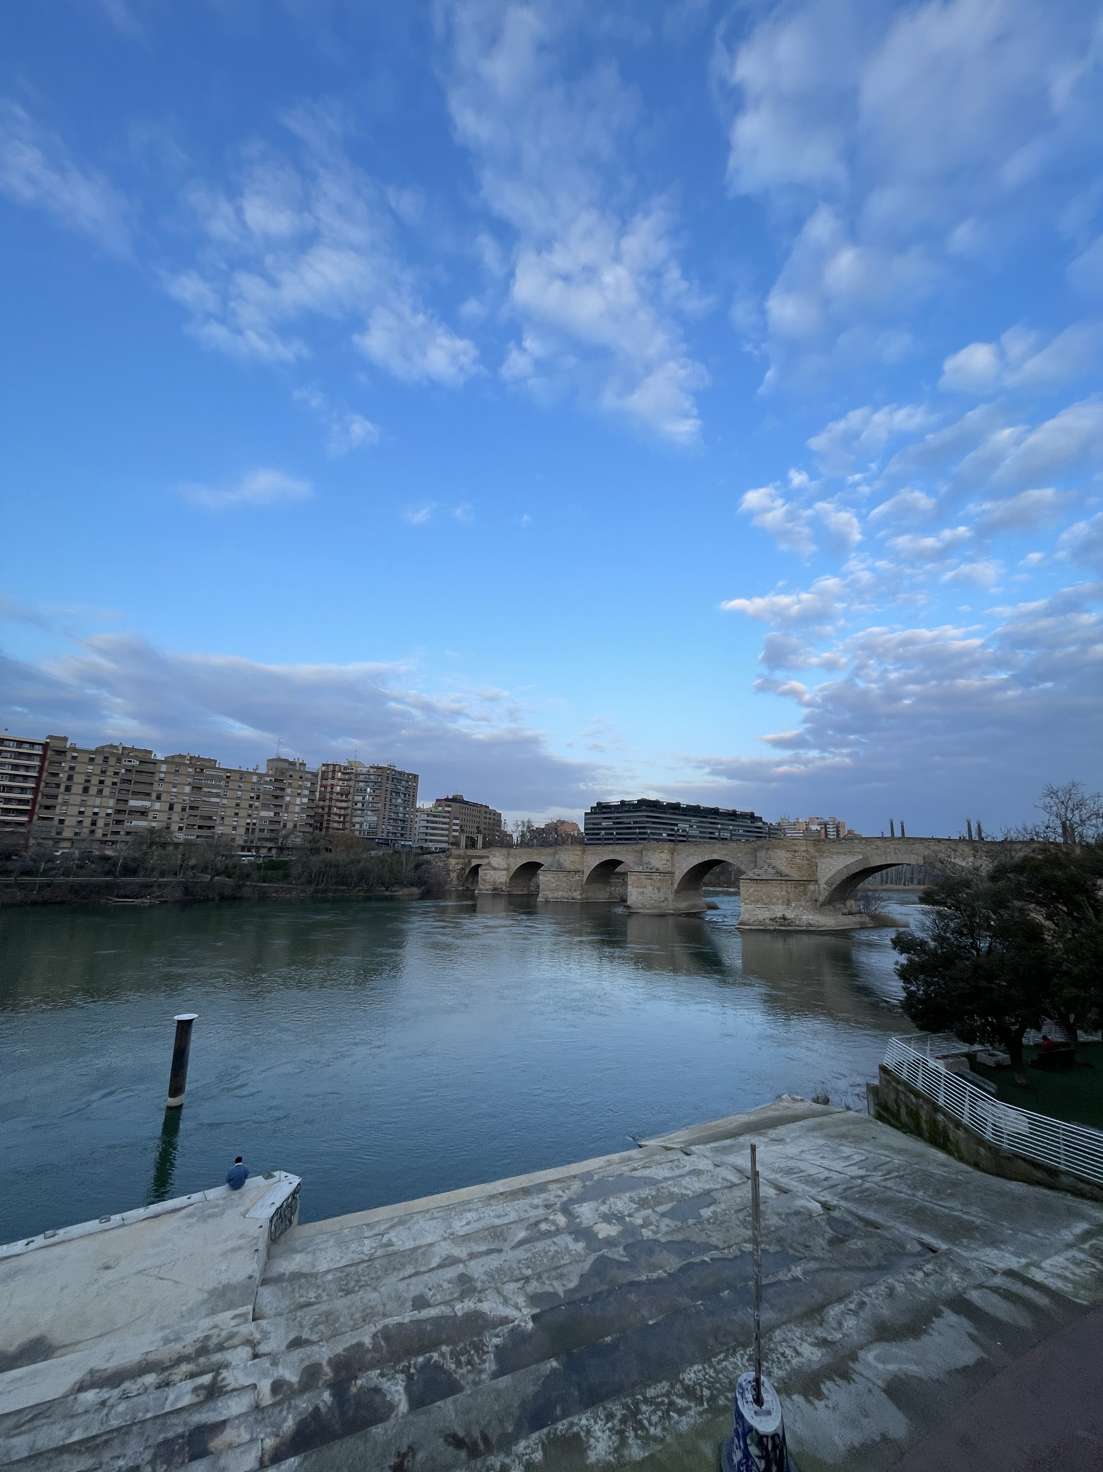
Zaragoza

Slide 10
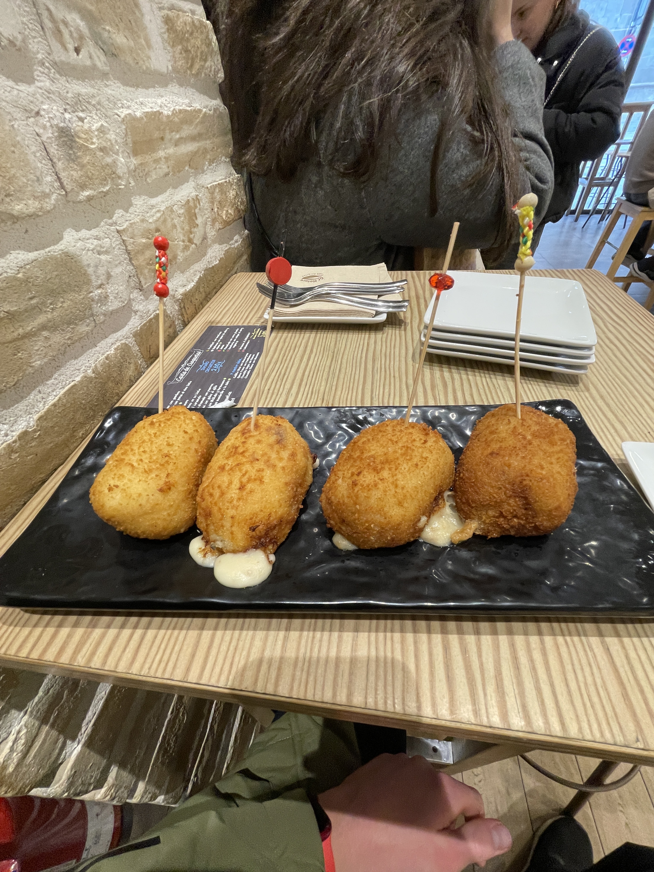
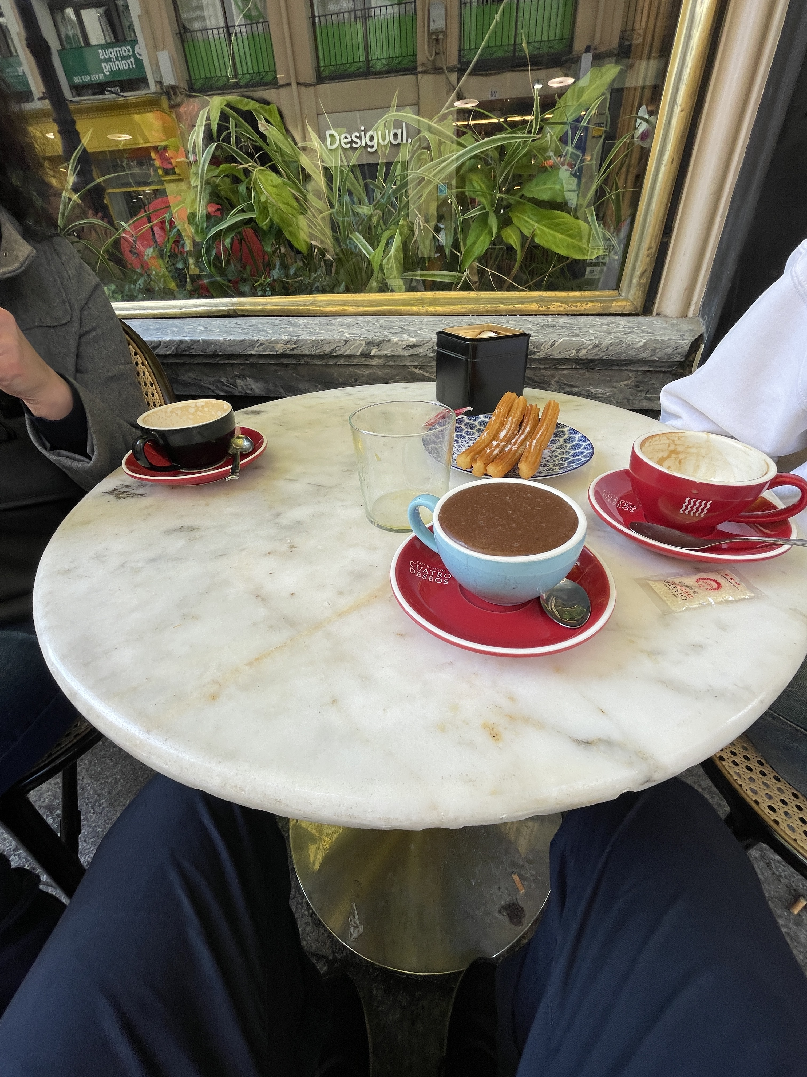
Zaragoza

Slide 11
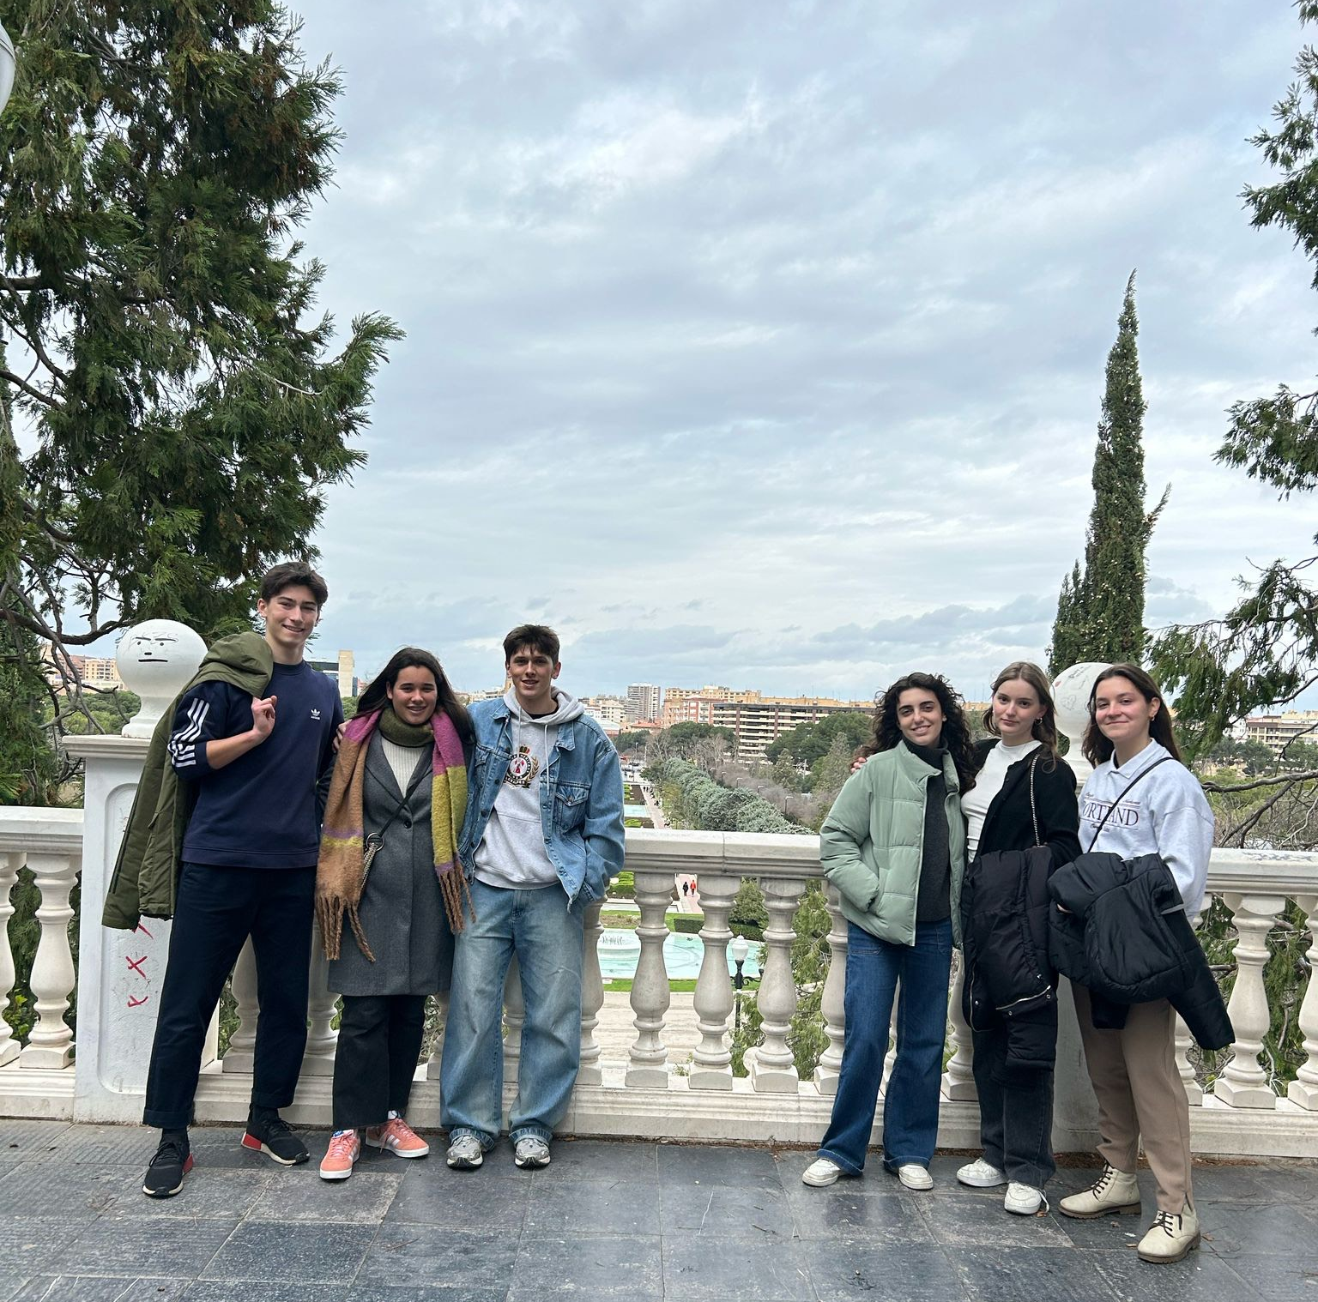
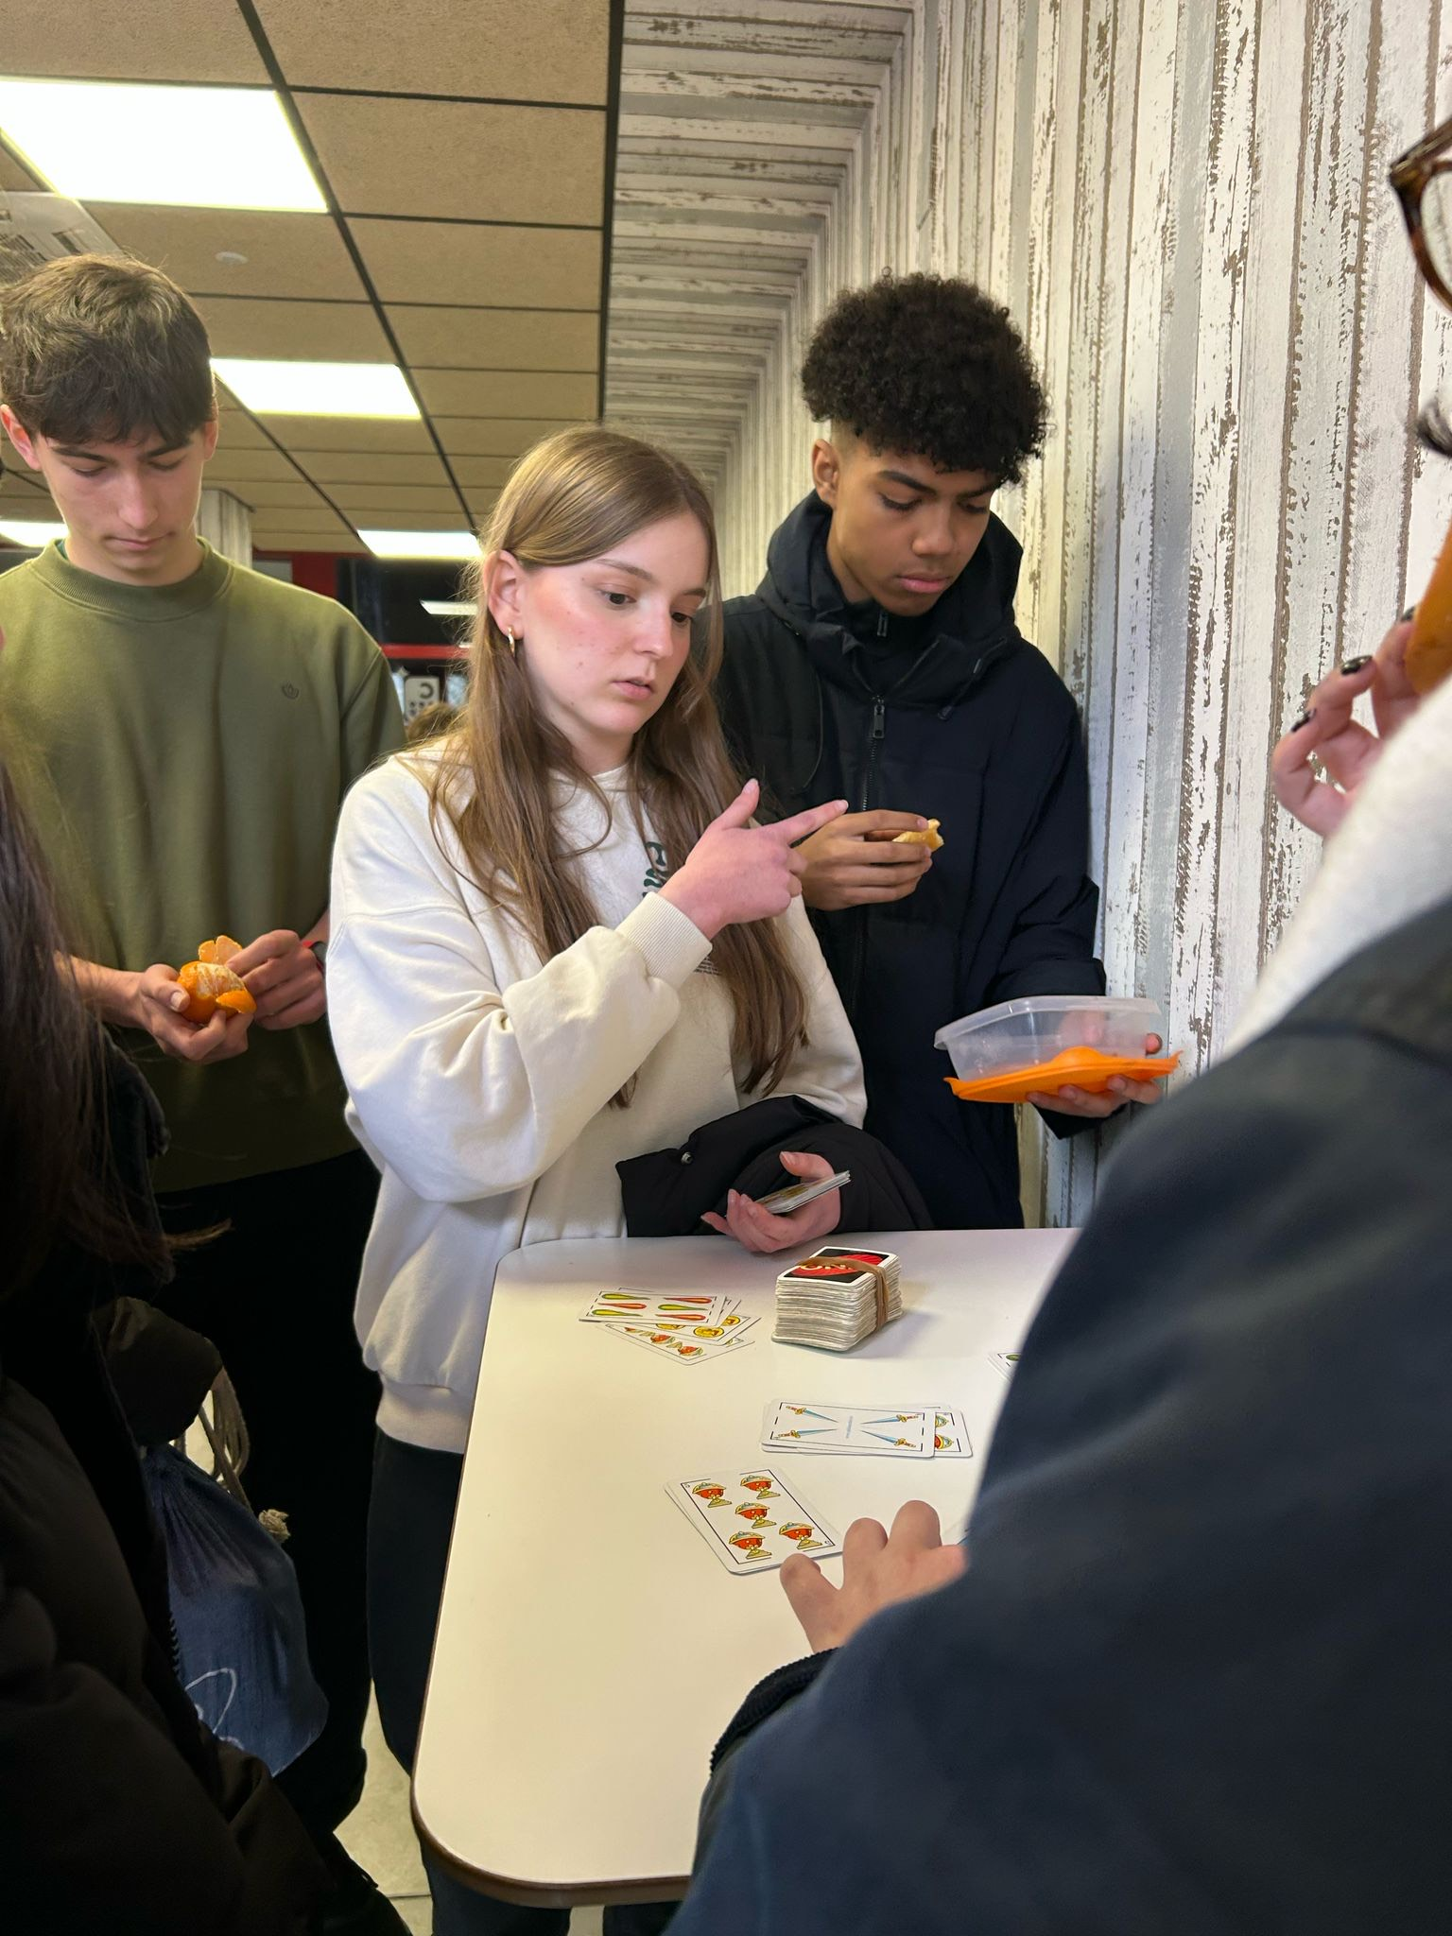
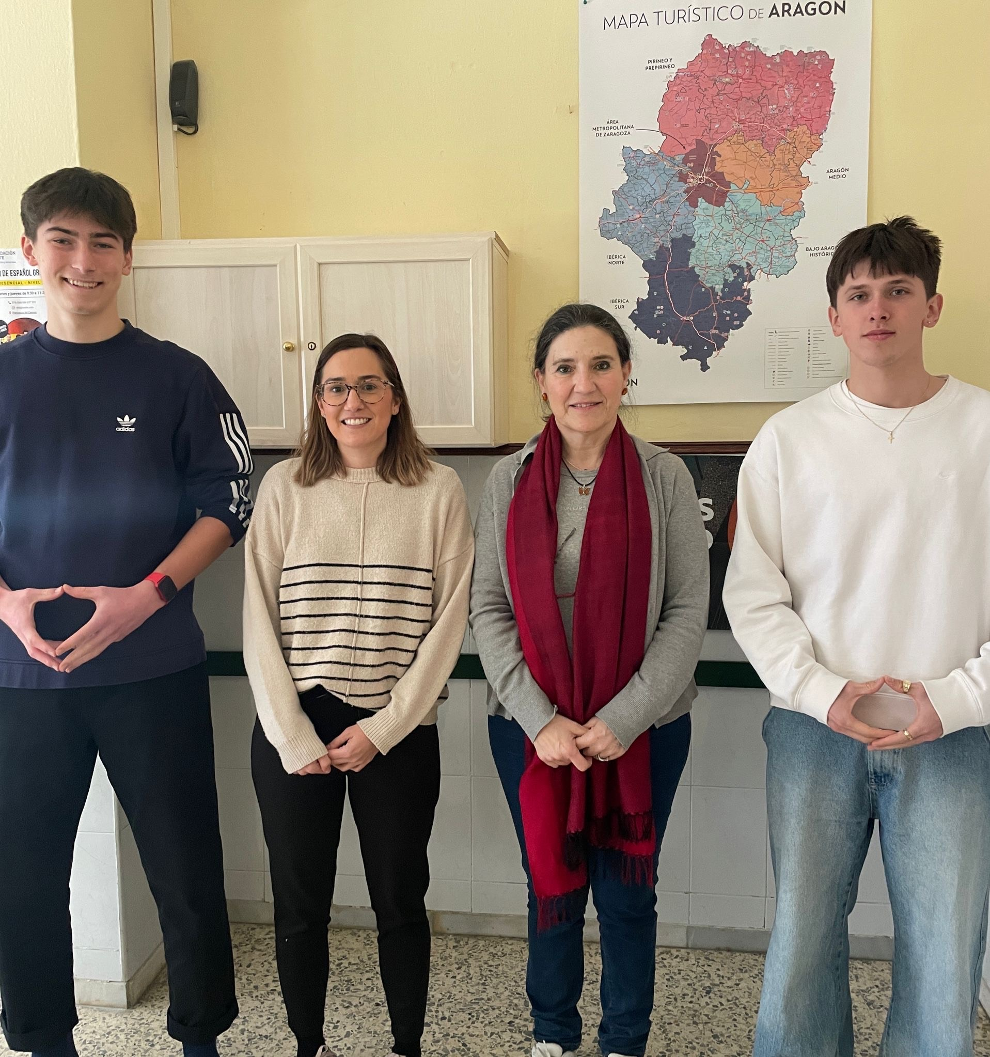
Zaragoza

Slide 12
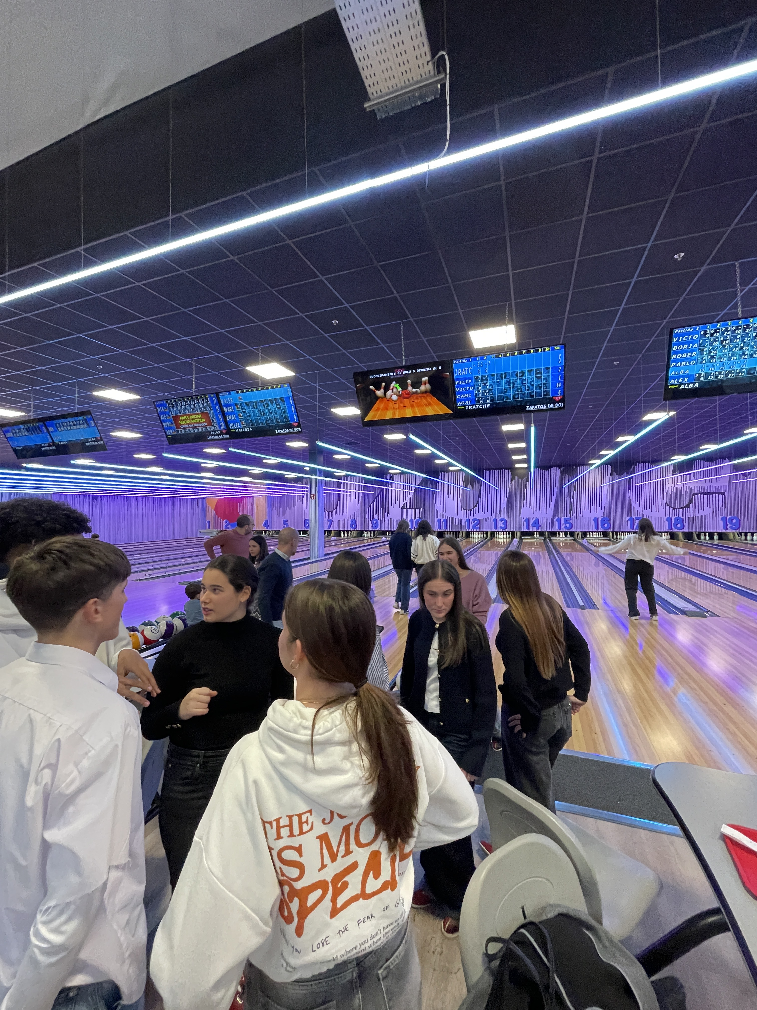
Zaragoza

Slide 13
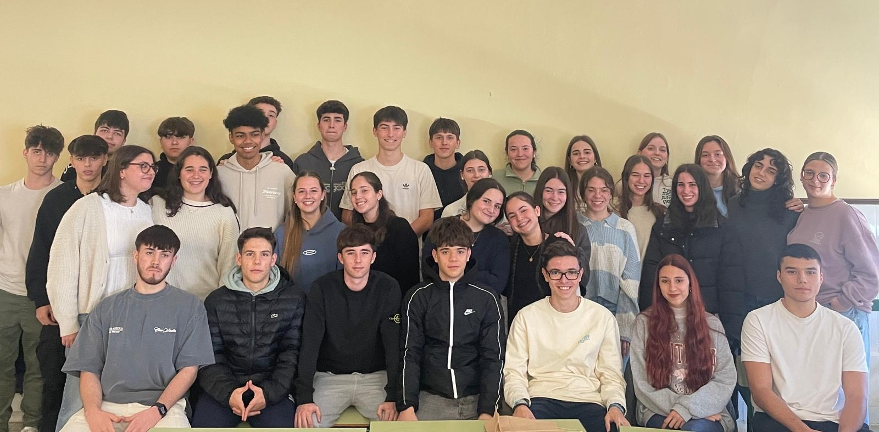
Zaragoza

Slide 14
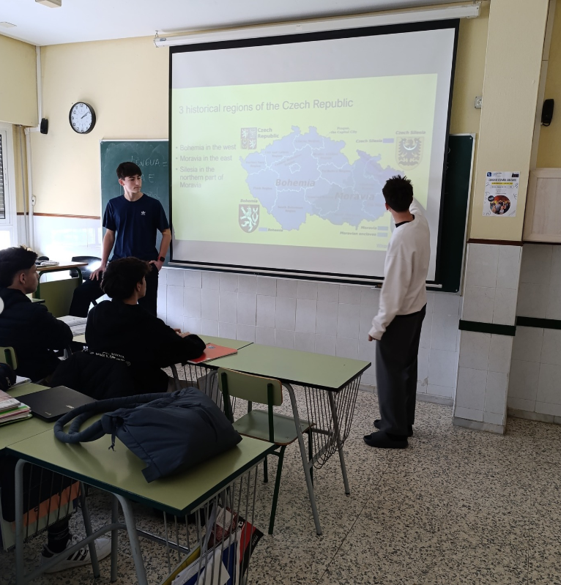
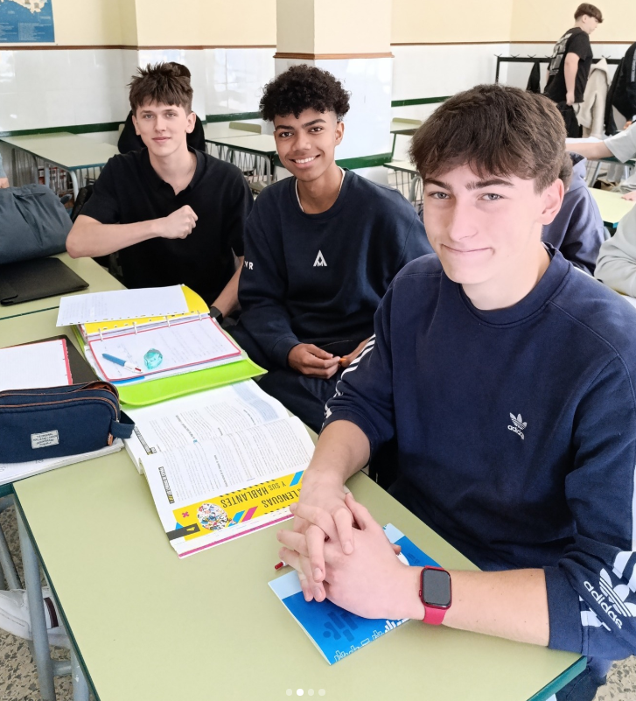
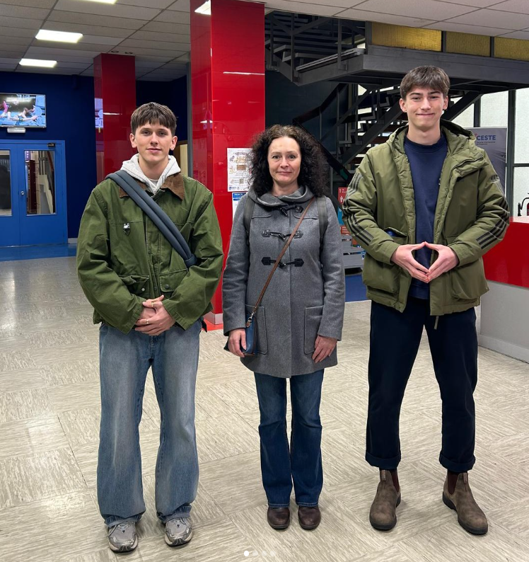
Zaragoza

Slide 15
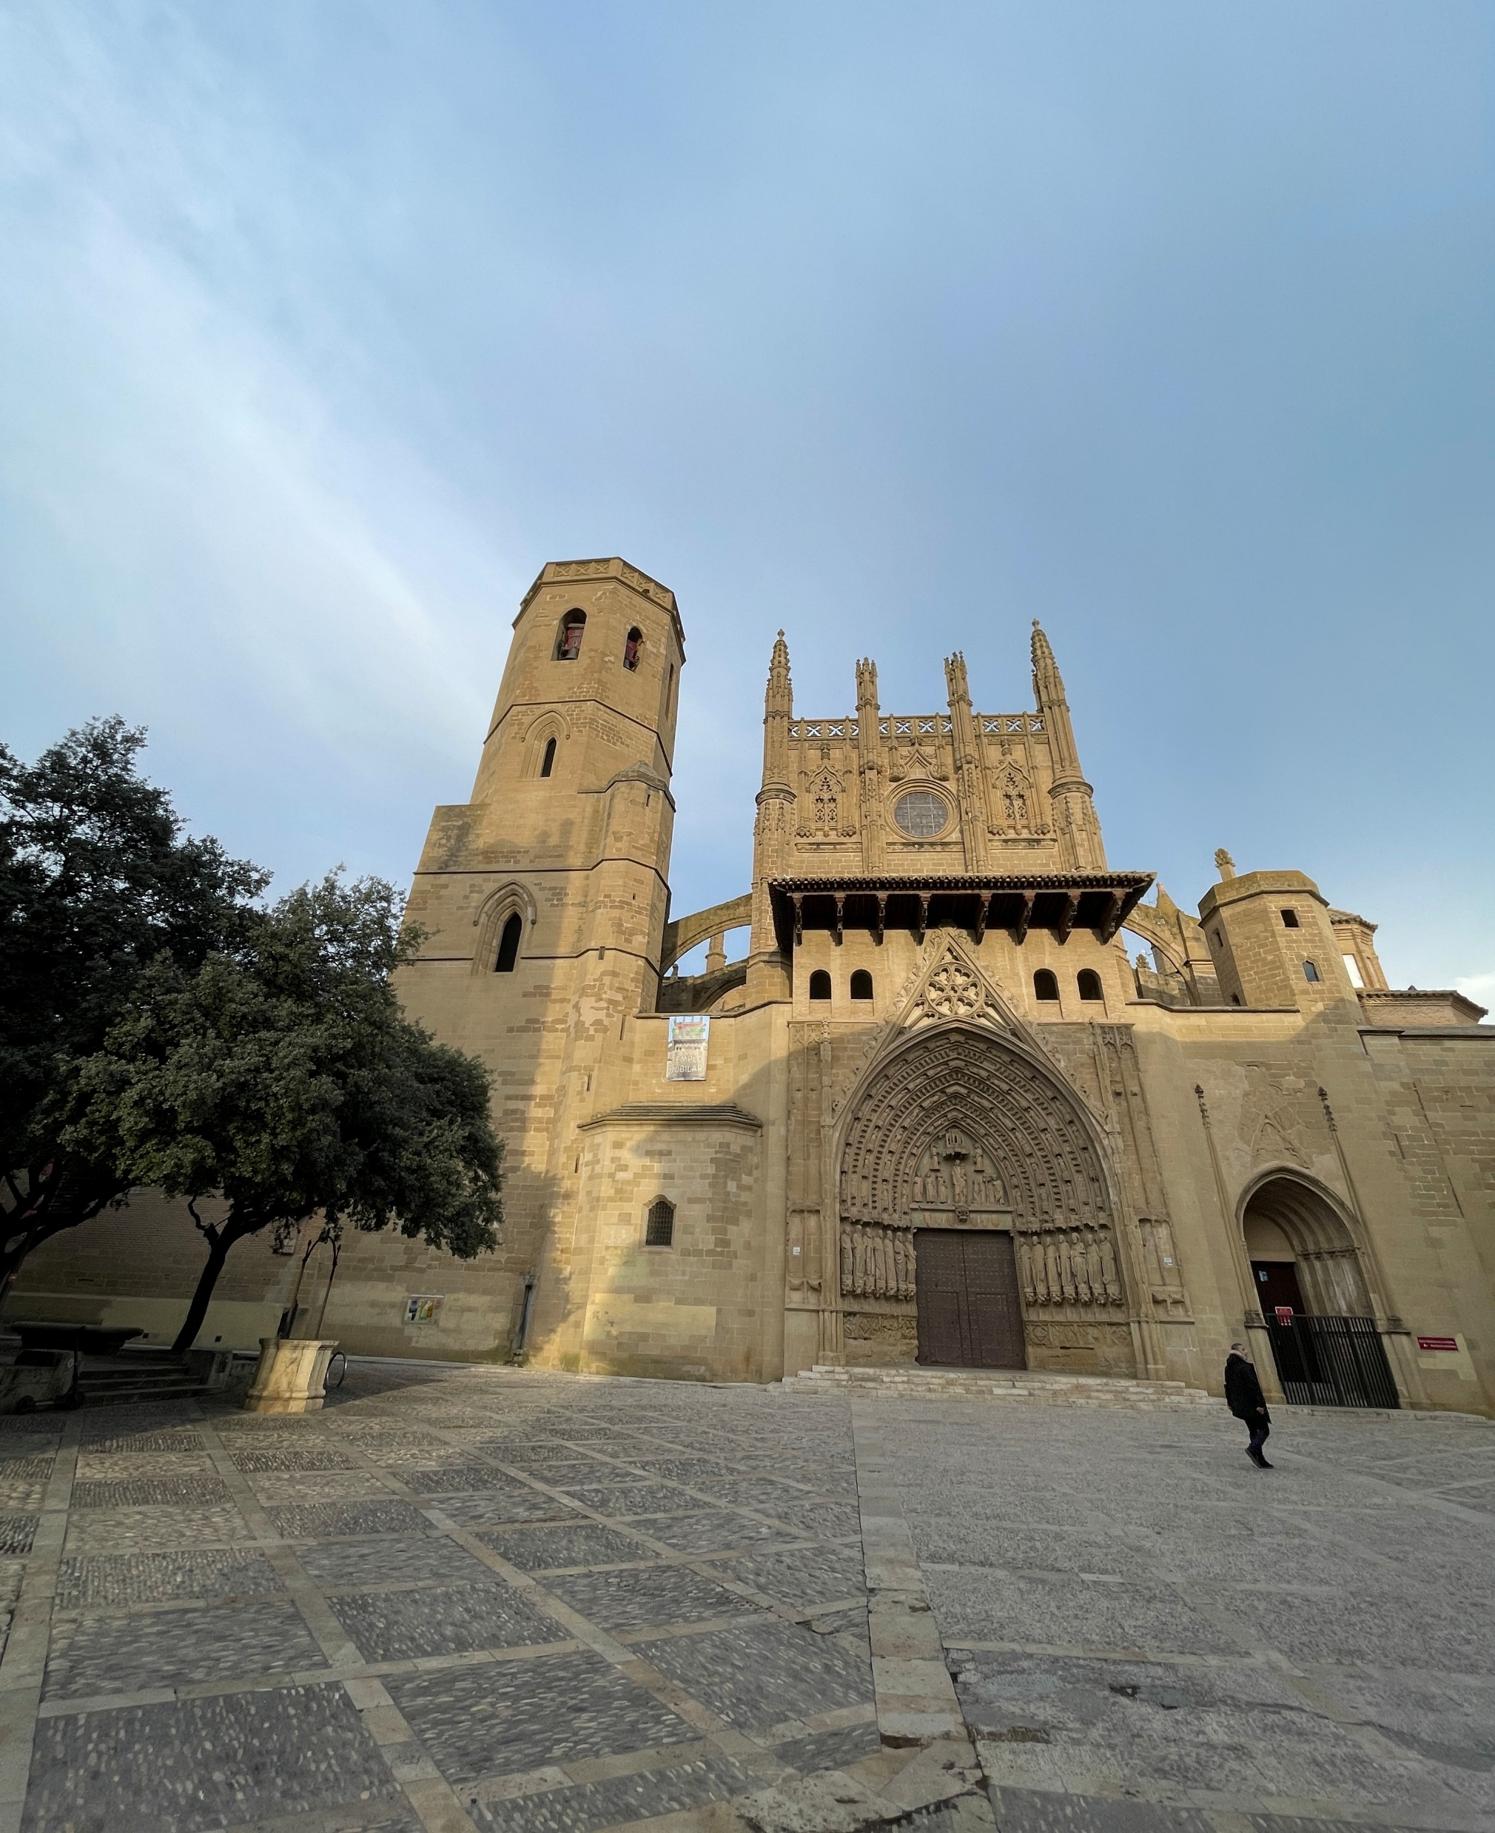
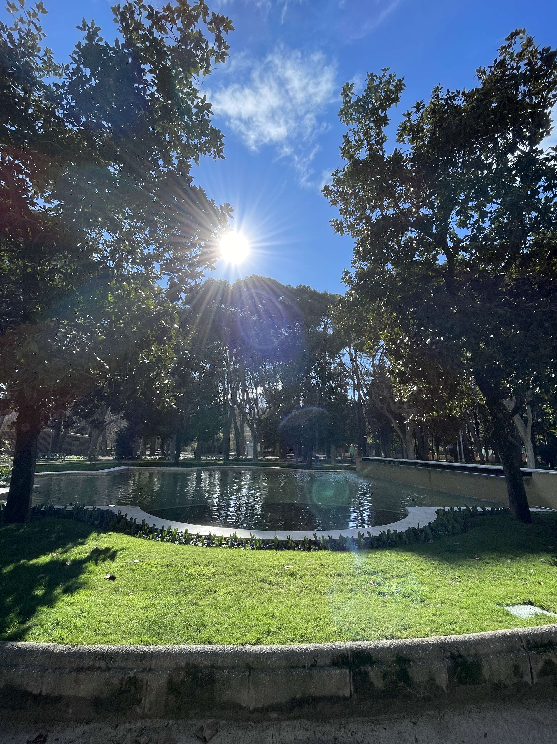
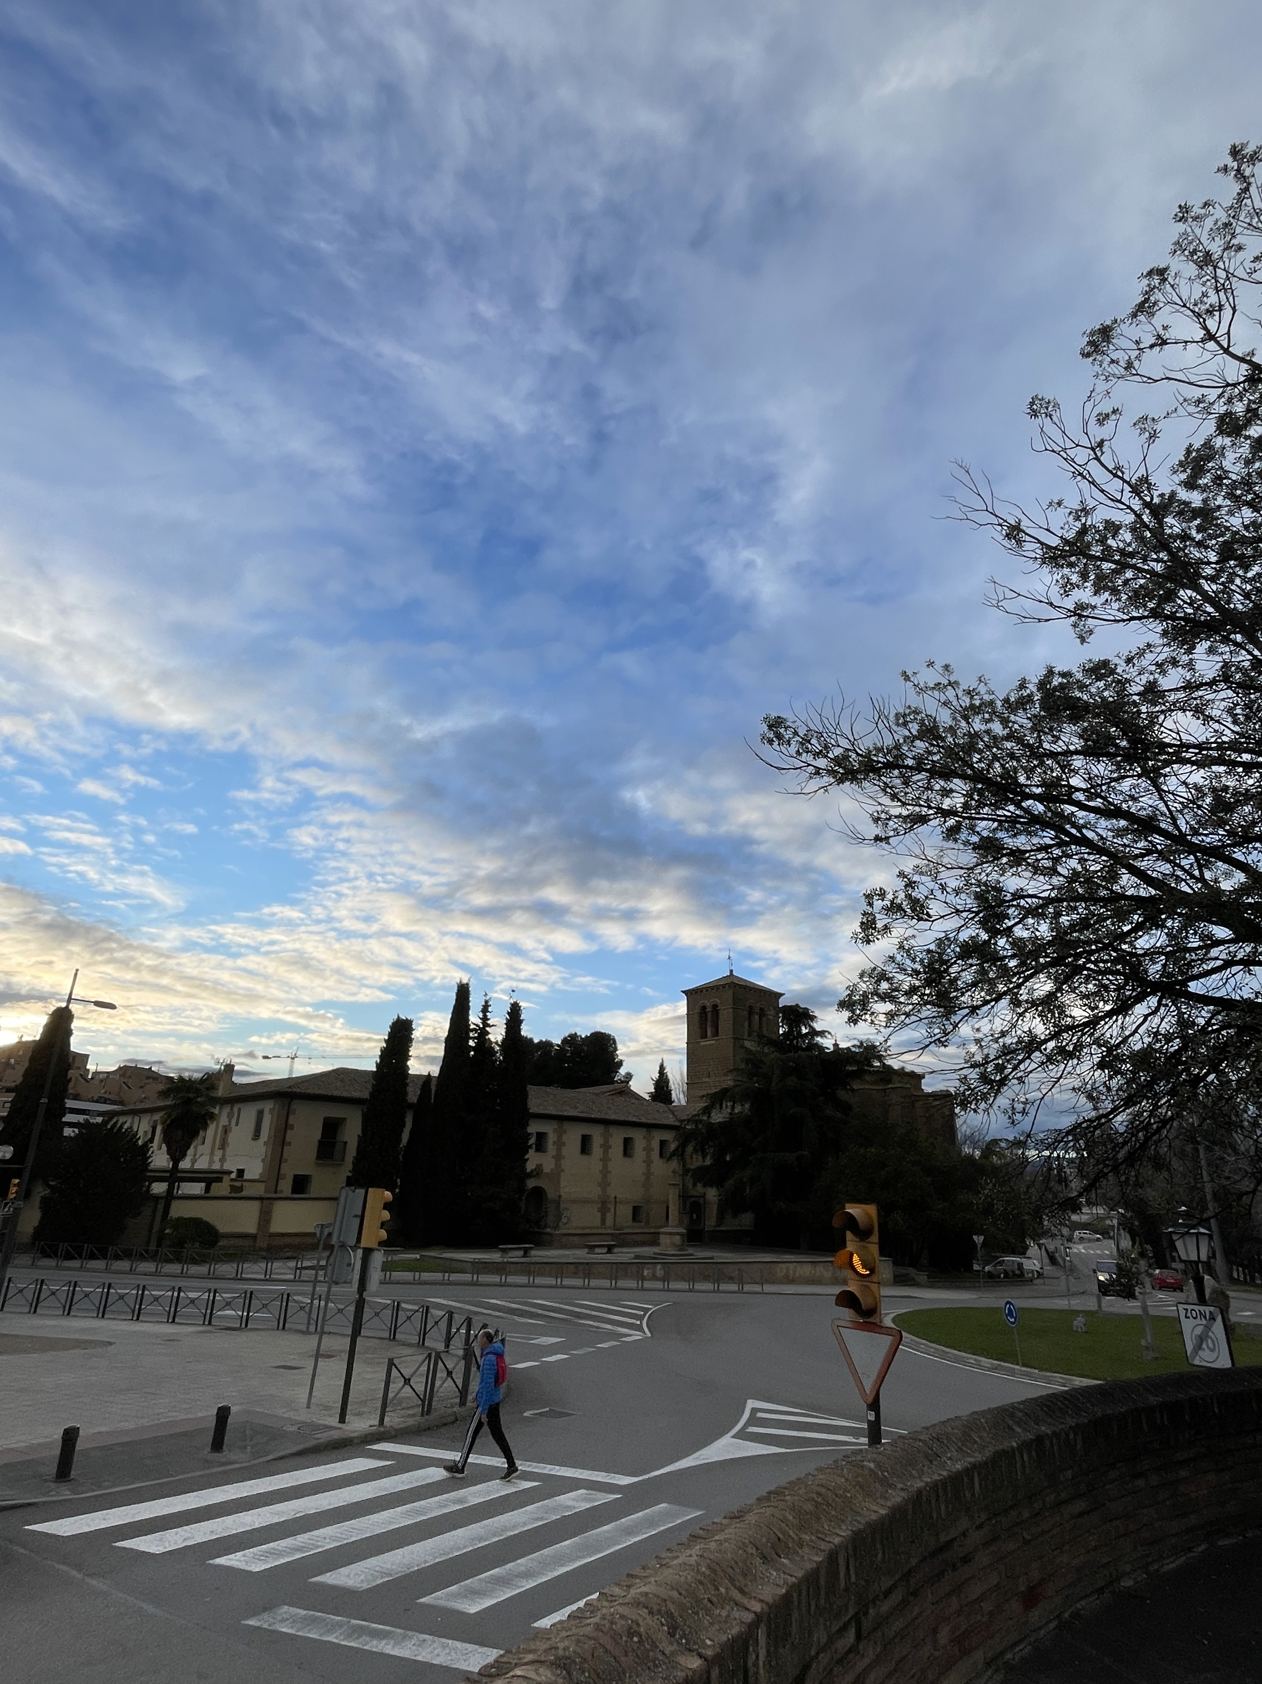
Huesca

Slide 16
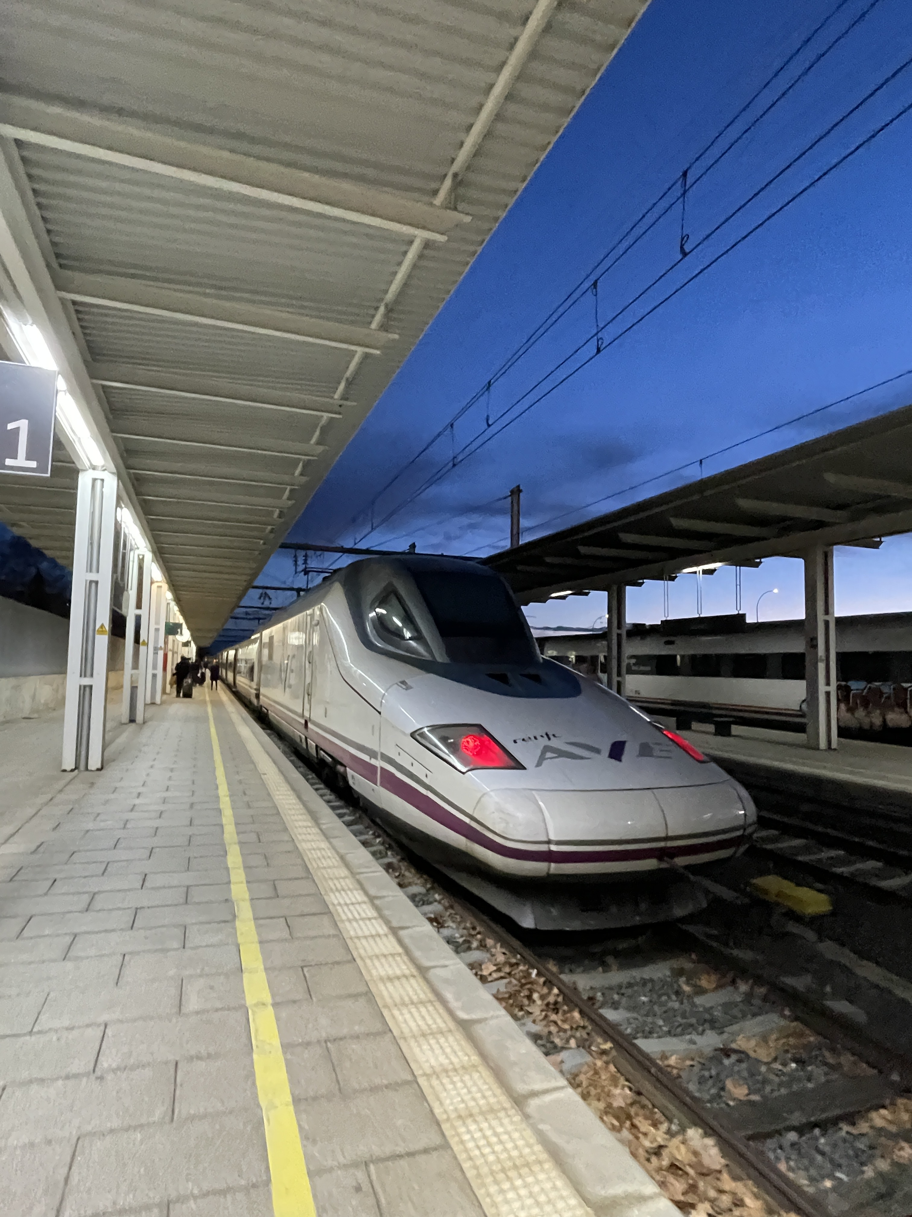
Huesca

Slide 17
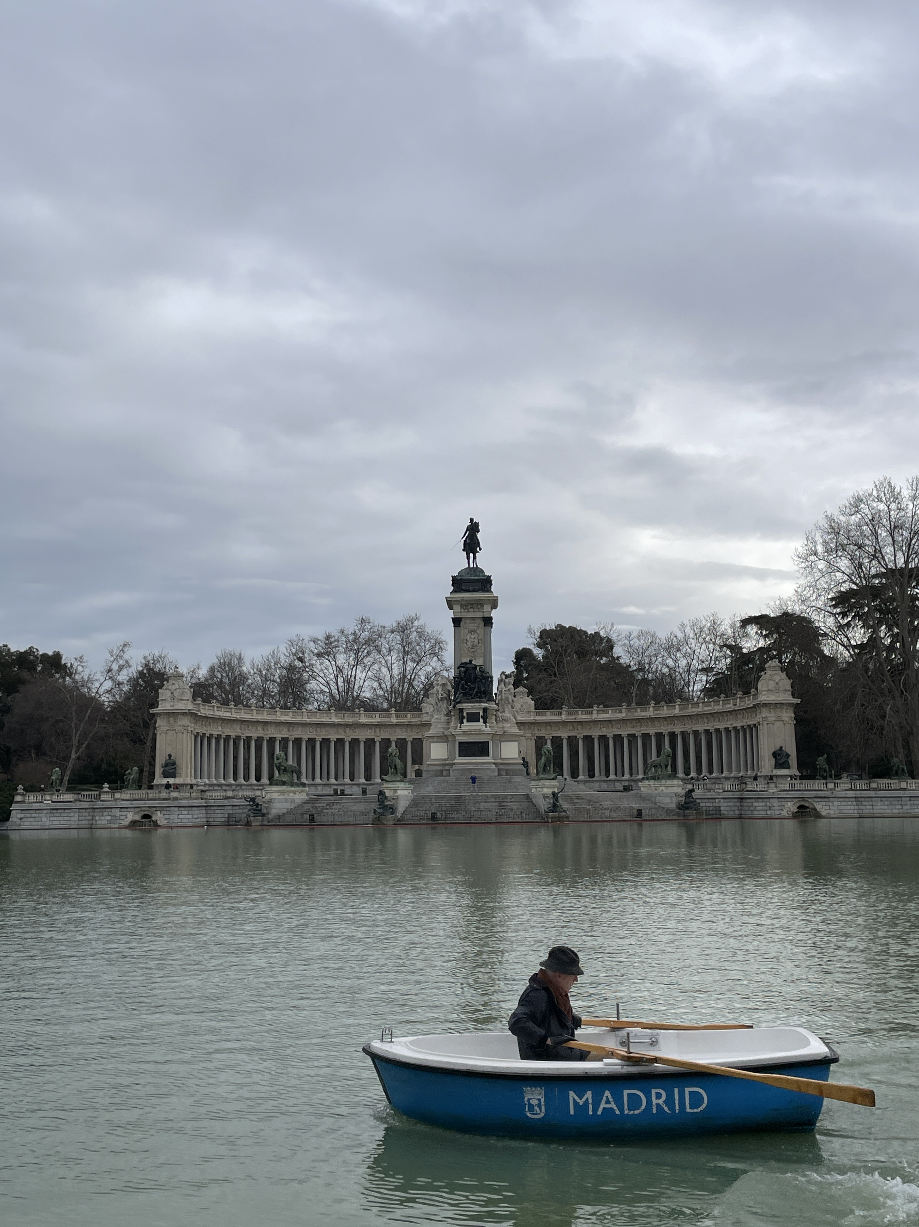
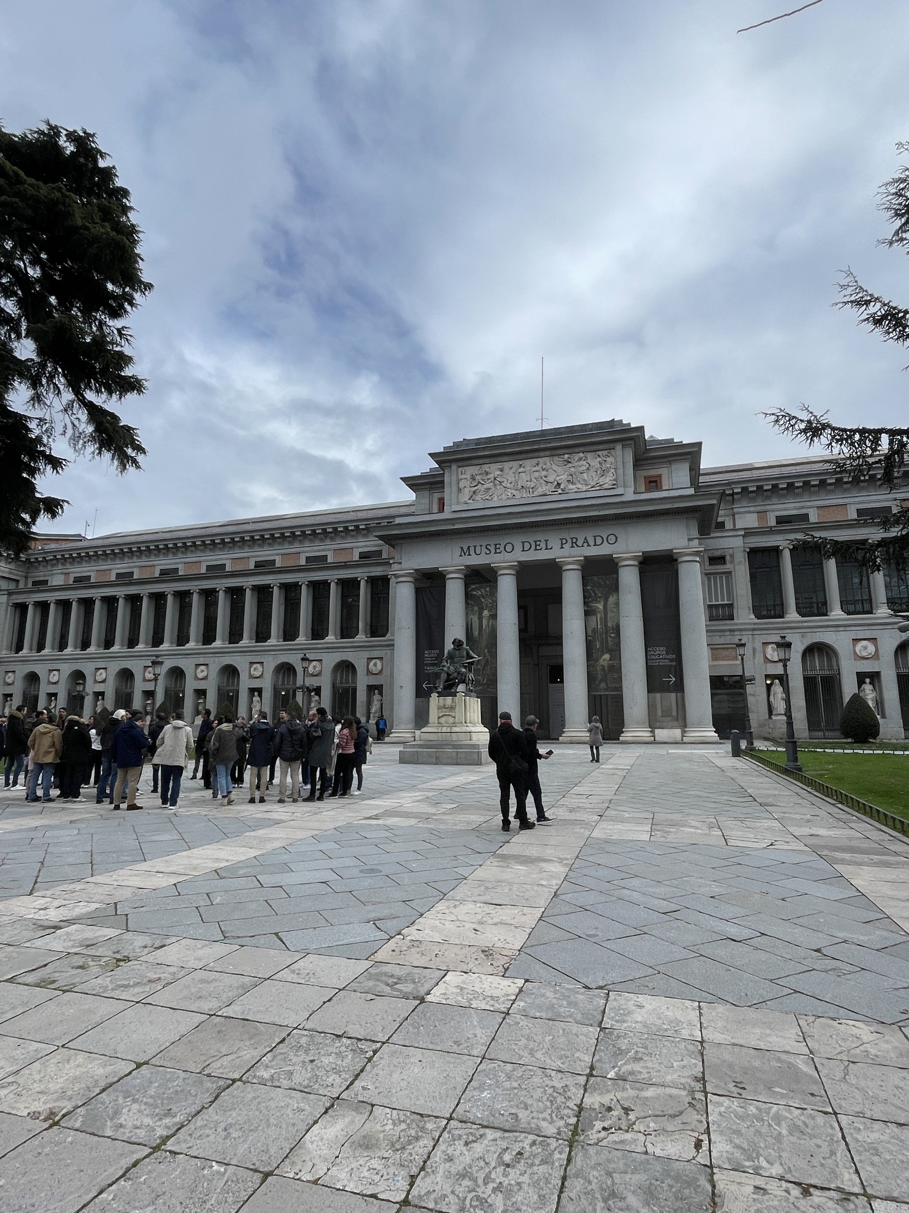
Madrid

Slide 18
Gracias por su atención.
Filip Jordán, Viktor Kubajura
Gymnázium Ostrava-Zábřeh, Volgogradská 6a, příspěvková organizace

